Slide 1
执法音视频集中存储与管理系统
建 设 方 案 汇 报
文件状态：交付稿 密级等级：内部 版本号：V1.0

Slide 2
汇报提纲
一、项目背景与建设必要性
二、建设目标与原则
三、系统定位与边界
四、总体架构
五、数据与存储策略
六、部署结构
七、投资与预算
八、风险与控制
九、建设成效与结论

Slide 3
一、项目背景与建设必要性
项目背景
执法音视频数据量持续增长，现有存储体系已积累约 300TB 数据
日新增约 0.6TB，年新增 200TB 以上，现有系统面临容量瓶颈
执法音视频数据属于执法证据数据，对完整性与不可篡改性具有法定要求
信息技术自主可控要求在存储基础设施层面落实国产化建设
建设必要性
存储容量不足
数据管理能力不足
证据保护能力不足
国产化要求
年新增200TB+ 在线周期≥3年 现有体系无法承载
缺乏全生命周期管理 检索效率低 调阅能力有限
缺乏完整性校验 无防篡改机制 证据安全无保障
存储基础设施层 服务器硬件平台 操作系统层

Slide 4
二、建设目标与原则
建设目标
建设原则
业务目标
建立统一的执法音视频数据集中存储体系
有效可用存储容量 ≥700TB，在线存储周期 ≥3 年
建立检索调阅服务能力，支撑执法监督与规范化管理
建立数据全生命周期管理机制
技术目标
Scale-Out NAS 横向扩展架构，统一文件存储资源池
国产化：服务器 + 操作系统 + 达梦数据库 V8.4
公安专网部署，削峰与分时上传机制
集约化
统一存储资源池，各接入通道 数据汇聚至同一资源池
稳定可靠
双机部署+RAID保护+冗余链路 单点故障不中断服务
横向扩展
增加NAS节点在线扩容 对应用层透明，不中断服务
自主可控
国产CPU/OS + 达梦V8.4 不涉及既有系统改造

Slide 5
三、系统定位与边界
系统定位
执法音视频数据存储与管理支撑系统 核心职责：数据承载、集中存储、检索调阅、监督支撑
建设范围
不包含范围
执法音视频接入节点
Scale-Out NAS 集中存储资源池
管理与检索平台（达梦数据库 V8.4）
访问与调阅终端
网络交换与传输链路
不涉及既有执法业务系统功能改造
不涉及执法终端设备更新或替换
不涉及执法流程制度调整
不包含历史系统替换或全量数据迁移
不承担实时视频监控/调度/流媒体分发
不涉及双中心/异地容灾/云化部署
数据接入范围：
5G执法记录仪回传 | 采集站导入 | 执法仪本地导入 | 既有平台归集

Slide 6
四、总体架构
系统组成
数据路径
接入节点：多源数据唯一入口，完整性校验后写入存储
管理与检索平台：应用服务器部署，NFS/SMB挂载存储池，JDBC连接达梦
NAS 存储资源池：统一文件存储，唯一数据物理承载层
访问终端：通过平台调阅，不直接访问存储资源池
网络交换：业务网络与存储网络(≥10GbE)逻辑隔离
写入路径
接入节点 → 校验 → 存储网络写入NAS → 数据库建立元数据
调阅路径
终端 → 平台查询数据库 → 存储网络读取NAS → 返回播放流
运维路径
存储管理服务器采集状态 → 平台汇聚监控 → 运维终端展示
部署边界
中心化部署，全部设备集中于公安专网机房
不涉及双中心/异地容灾/云化部署/跨区域调度，不依赖外部云平台或第三方服务
（详见下页：系统总体架构图）

Slide 7
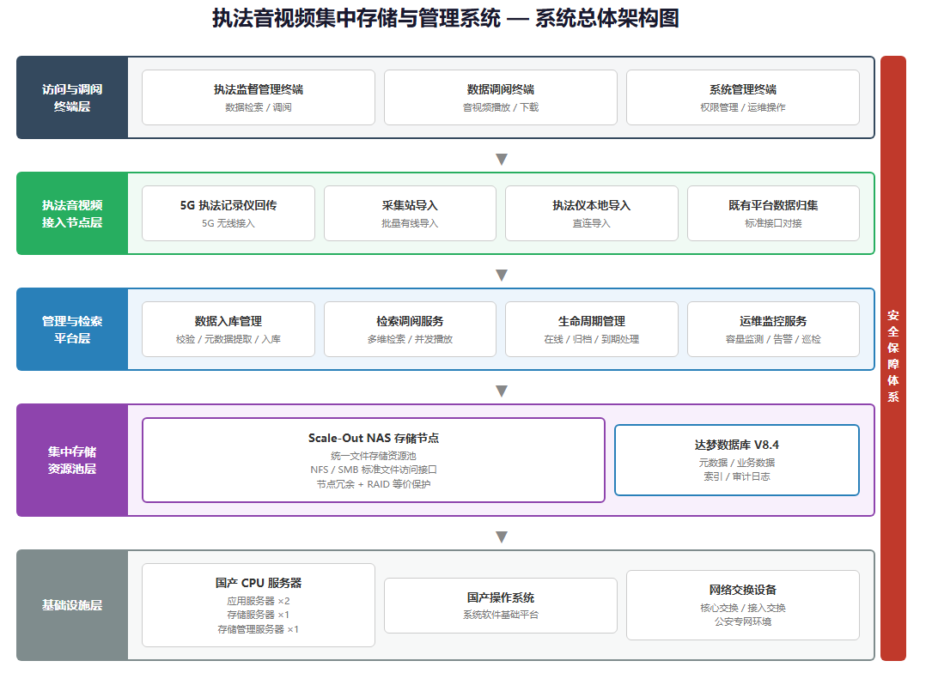
系统总体架构图

Slide 8
五、数据与存储策略
存储架构
数据保护策略
Scale-Out NAS 横向扩展架构
统一文件存储资源池，NFS/SMB 标准接口
单节点有效容量 ≥810TB（45×18TB）
节点冗余 + RAID 等价数据保护
节点互联带宽 ≥10GbE
原始证据数据完整保存，不可修改
全流程完整性校验机制
压缩/转码仅作用于归档副本（≤20%）
压缩数据不作为证据载体
关键数据指标
≈0.6TB
≥200TB
≥700TB
≥3 年
≥20
≥20 路
日新增
年新增
有效容量
在线周期
并发用户
并发播放
（详见下页：数据流转图）

Slide 9
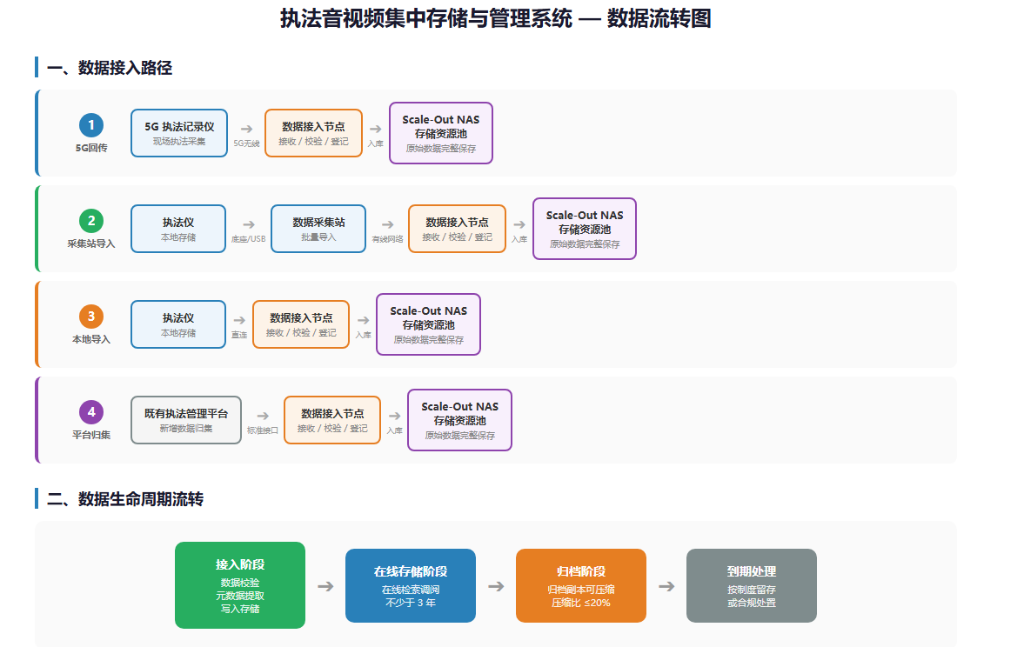
数据流转图

Slide 10
六、部署结构
中心化部署 — 公安专网机房
应用服务器 ×2
存储服务器 ×1
存储管理服务器 ×1
达梦数据库 ×1
管理与检索平台 数据接入服务 国产CPU/OS
Scale-Out NAS 有效容量 ≥810TB NFS/SMB 接口
存储管理服务 运维监控 国产CPU/OS
元数据/业务数据 索引/审计日志 国产数据库 V8.4
部署约束
系统采用中心化部署模式，全部设备集中部署于公安专网机房
不涉及双中心架构、异地容灾、云化部署及跨区域数据调度
新建系统独立部署，不影响既有系统运行
既有系统（约300TB历史数据）保留运行，承担历史查询与调阅

Slide 11
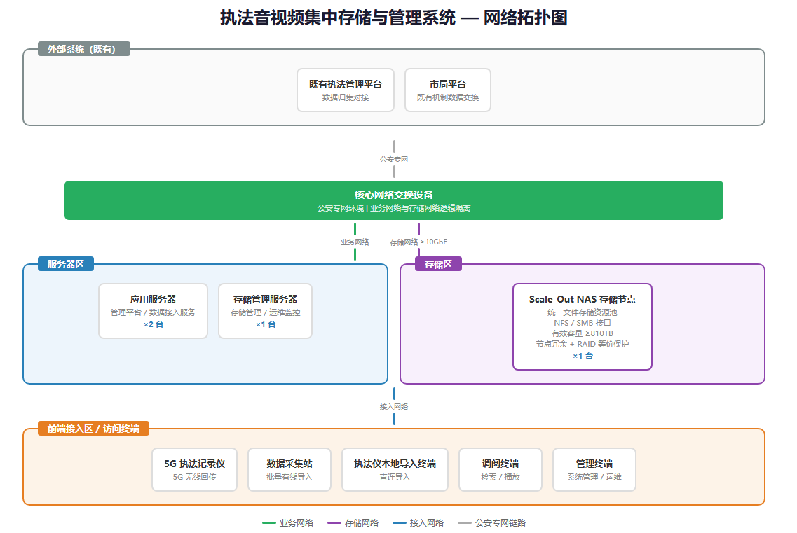
网络拓扑图

Slide 12
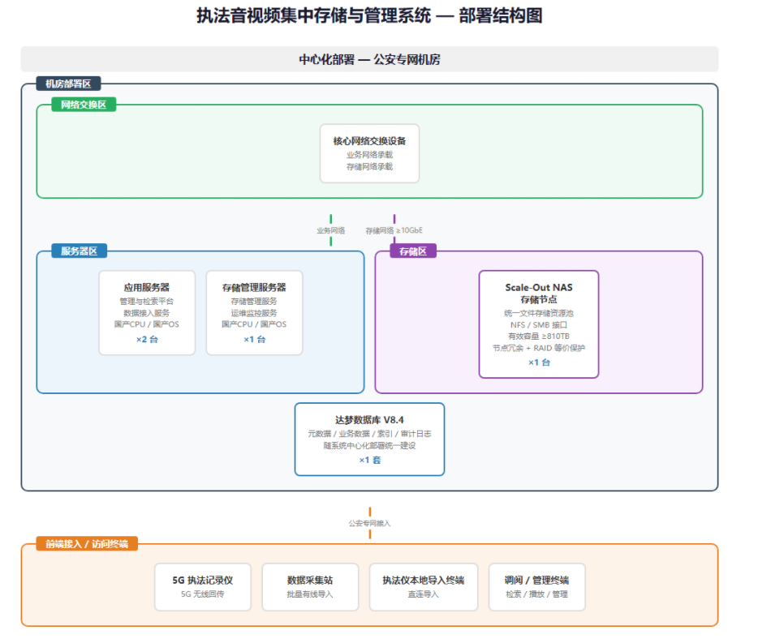
部署结构图

Slide 13
七、投资与预算
项目投资总额
107.4 万元
软硬件购置费
应用软件费
其它费用
81 万元
20 万元
6.4 万元
应用服务器 ×2 22万 存储服务器 ×1 45万 存储管理服务器 ×1 5万 达梦数据库 ×1 9万
执法音视频管理与 存储应用软件 ×1
系统集成费 6.4万 监理费 0万 等保测评 0万
资金来源：财政拨款 | 各分项之和 = 总计 107.4 万元

Slide 14
八、风险与控制
设备供货风险
既有系统影响
数据安全风险
风险：设备交付延迟或到货不合格
风险：新建系统部署影响既有系统运行
风险：试运行期间数据丢失或损坏
应对：合同明确交付时限与违约责任 到货后立即预验收与兼容测试
应对：独立部署，不共享存储/应用/数据库 部署过程不对既有系统变更
应对：既有系统保持运行保障连续性 新增数据在新系统完成校验入库
网络冲击风险
集成对接风险
证据完整性
风险：大批量接入对专网带宽冲击
风险：与既有执法平台接口对接失败
风险：传输/存储中数据损坏篡改
应对：削峰与分时上传机制 试运行初期控制接入量逐步放量
应对：优先接口对接验证 标准协议 + 预留联调时间
应对：全流程哈希校验机制 RAID等价保护 + 审计追溯

Slide 15
九、建设成效与结论
预期建设成效
存储能力
接入能力
服务能力
≥700TB 有效容量 满足 ≥3 年在线存储
多源统一接入 日均 ≥0.6TB 写入
≥20 并发用户 ≥20 路并发播放
管理能力
安全能力
自主可控
全生命周期自动化 人工干预显著减少
证据完整性校验 100% 全操作审计追溯
核心基础设施国产化 达梦数据库 V8.4
本项目聚焦执法音视频数据存储与管理基础设施建设，建设范围明确、目标清晰、技术可行、风险可控。 系统定位为数据存储支撑层，不扩展业务功能、不替代既有系统、不改变执法流程。

Slide 16
汇 报 完 毕
敬 请 指 导

